Slide 1
Measuring workload effects of augmented reality head-up displays using detection response task
使用偵測反應任務測量擴增實境抬頭顯示器對工作量的影響
期刊 : Transportation Research Part F: Psychology and Behaviour 92 (2023) 201–219
作者 : Christian Maag , Nadja Schomig , Frederik Naujoks , Ines Karl ,
Andreas Keinath , Alexandra Neukum
學生 : 宋錦玉
Notes:
擴增實境(AR)

Slide 2
Introduction
抬頭顯示器(HUD)和擴增實境抬頭顯示器(AR-HUD)的優缺點
HUD可以顯示與駕駛相關的訊息，駕駛員無須轉身離開交通場景。從過去的研究評估了HUD的效果，結果表明 : HUD讓駕駛員的掃視時間減少 (Kiefer, 1991, 1998) ；使用HUD駕駛時檢查目前速度的頻率更高，超速違規更少 (Sprenger, 1993) ； HUD給出的警告會讓駕駛員的反應時間更快 (Horrey et al., 2003; Kim et al., 2013)；HUD發出的警告更好理解 (Lorenz et al., 2014)
Miliˇci´c et al. (2008) and Miliˇci´c (2009) 的研究表明，與中央訊息顯示器(CID)相比，HUD在處理任務時的速度更快，需要的注意力更少、效率更好
Park and Im (2020) 的研究表明，HUD上的訊息元素數量比位置和排列更容易影響駕駛員的反應時間。在設計HUD時，建議將顯示器中的訊息元素數量少於6個，主要訊息應顯示在中心
與低頭顯示器(HDD)和CID相比，使用HUD有正向的影響，例如在改善視線時間(Kiefer & Gellatly, 1996)、更好的狀態感知(尤其是在部分自動駕駛的時間；Endsley, 1996, Wulf et al., 2014)、對突發事件所需的反應時間更短 (Horrey et al., 2003; Kim et al., 2013)、工作量更低 (Park & Im, 2021)、安全感更高 (Aydogdu et al., 2019)

Slide 3
Introduction
抬頭顯示器(HUD)和擴增實境抬頭顯示器(AR-HUD)的優缺點
目前更好顯示HMI的新技術是包含AR元素的HUD
AR-HUD的優勢在於可以直接在駕駛員的視線中顯示訊息，直接將顯示的訊息和真實駕駛環境中的相關物件建立直接關係。透過這種方式，可以給出導航指令、顯使高級駕駛輔助系統(ADAS)訊息並觸發警告(ex.道路上的行任) (Gabbard et al., 2014)
幾項研究表明AR元素的導航系統的效果，結果表明，駕駛員更喜歡AR元素，因為有助於減少工作量(Bark et al., 2014; Bauerfeind et al., 2019; Bauerfeind et al., 2021; Medenica et al., 2011)、減少導航錯誤(Bauerfeind et al., 2019)
與HDD和HUD相比，AR-HUD可以增強對潛在危險的檢測 (Fr´emont et al., 2020; Rusch et al., 2013; Schall et al., 2013)和減少反應時間 (Kim et al., 2016; Rusch et al., 2013)
雖然AR-HUD有上述的好處，但尚不清楚AR-HUD是否會造成駕駛員分心 (Gabbard et al., 2014)。錯誤設計AR可能會遮擋交通環境的相關區域，進而分散駕駛員對駕駛任務的注意力，增加駕駛員工作量。駕駛員可能會將注意力放在AR上，而忽略了現實世界的物體(Rensink et al., 1997; O’Regan et al., 1999)，從而降低情境意識(Sharfi & Shinar, 2014)

Slide 4
Introduction
使用AR-HUD時測量工作量和分心的挑戰
凝視檢測是用來測量駕駛員的注意力(並透過道路場景中測量分心)不能可靠地將AR-HUD與場景區分開來，因此僅注視行為不足以評估AR-HUD的分心 (Kim & Gabbard, 2019)
使用偵測反應任務 (DRT)是一個替代方法。DRT是一種公認且有效的ISO標準方法 (ISO, 2016) ，用於評估認知和視覺工作量，其中包含三種 : 頭戴式DRT、觸覺DRT、遠程DRT
許多研究評估了DRT方法測量駕駛員分心，並證明了該方法的有效性(Ranney et al., 2014; Stojmenova et al., 2017)
本文將用DRT來評估駕駛員使用AR-HUD的注意力效果

Slide 5
Introduction
研究問題(RQ)
顯示方法 : HDD、HUD、AR-HUD
技術評估
A. 駕駛員更喜歡哪種顯示方式 ? 喜歡的原因是什麼 ?
B. 顯示方式會影響駕駛員的工作量嗎 ?
C. 不同類型的交叉路口(ex.車道數量、交通規則)是否會有不同的工作量影響 ?
D. 顯示方式會對駕駛行為和性能有影響嗎 ?
DRT在注意力測量中的應用
A. 不同的工作負荷指標存在多大的差異 (主觀工作負荷、視線離開道路時間、DRT的反應時間、DRT的遺漏率) ?
B. 在執行DRT時是否有任何任務時間和學習效果，這對DRT的解釋意味著什麼?
C.受測者是否接受DRT，關於此方法給出了哪些反饋 ?

Slide 6
Method
研究一
模擬器
研究地點 : WIVW GmbH 的靜態駕駛模擬器
模擬軟體 : SILAB®7.0
模擬視野 : 水平300°、垂直47°
影像分辨率 1400 X 1050；更新率 60Hz
兩個LCD顯示器，代表左右外後照鏡
車內後視鏡反射出後備箱中的LCD顯示器，顯示車輛模擬場景後方的風景
Notes:
目標 : 評估DRT是否適合在駕駛模擬器研究中測量不同顯示方法對工作量的影響

Slide 7
Method
研究一
模擬器
顯示方法 : HDD(儀錶板)、HUD、AR-HUD
駕駛員的注視行為透過四個攝像頭的眼動追蹤系統 (SmartEye 6.1)→有近視的受測者被要求配戴隱眼
中央控制台中的平板用於呈現次要任務
DRT任務是根據ISO 17488實施
刺激直接呈現在場景中，為一個紅點，略高於地平線
大約涵蓋1°的視野
受測者使用連接到左食指的微動開關按鈕做出反應

Slide 8
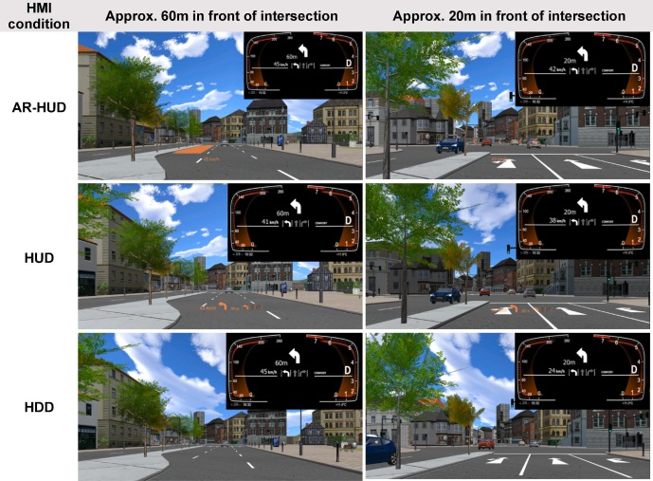
Method
研究一
實驗設計
自變項 : 三個顯示方式

Slide 9
Method
研究一
實驗設計
依變項 :
受測者偏好與體驗 | 駕駛員更喜歡哪種顯示方式 ? 喜歡的原因是什麼 ? 受測者填寫問卷(UEQ-S; Schrepp, Hinderks & Thomaschewski, 2017) : 務實方面 (任務 : 清晰度、效率等)、享樂方面(非任務 : 刺激、新穎度) 顯示器造成的阻礙和分心 (5點量表)
工作量 | 受測者填寫問卷，測量每次駕駛後的工作量(DALI; Pauzie, 2008) 偵測反應任務 : 透過參數的遺漏率及檢測到的視覺目標的反應時間來測量視覺認知干擾的程度 眼睛偏離道路的時間 : 視線離開道路的持續時間的百分比
駕駛行為和表現 | 錯誤轉彎次數 開始眨眼的距離
對DRT的接受度 | 問題 : 刺激很難被感知到、處理反應任務的愉快程度 (5點量表)

Slide 10
Method
研究一
受測者
總共24名受測者
12名男性、10名女性
平均年齡為43.5歲 (SD=12.9；最小24歲、最大68歲)
所有受測者都有使用主動巡航控制 (ACC)的經驗
受測者皆從 WIVW GmbH的駕駛小組中招募
在進行研究之前，所有人都接受了5小時的模擬器訓練
受測者接熟悉模擬器且防止模擬暈眩的問題

Slide 11
Method
研究一
實驗程序
受測者先被告知實驗過程(實驗約2小時)，之後填寫同意書
受測者到駕駛模擬器中進行訓練，會先在”基線驅動”熟悉模擬器及DRT任務
基線駕駛訓練完成後，接著會進階到“參考驅動”熟悉模擬器、DRT以及次要任務，其中次要任務為受測者需要手動調整收音機(位於中央控制台的平板)
訓練完畢後就可以開始進行實驗，受測者須在“導航驅動”駕駛三次 (HDD、HUD、AR-HUD)。每次駕駛完後，受測都要反饋他的們工作量，並填寫問卷(體驗、工作量)
在實驗完三種HMI後，受測者再次進行”基線驅動“及”參考驅動“。完成後受測者須填寫對HMI的偏好以及DRT的反饋問卷。結束後，受測者可獲得禮金
基線驅動 | 介面 : HDD ；受測者在沒有導航的情況下手動駕駛並進行DRT，時間約2分鐘
參考驅動 | 介面 : HDD ；受測者在沒有導航的情況下手動駕駛並進行DRT、次要任務，時間約2分鐘
導航驅動 | 介面 : HDD/HUD/AR ；受測者按照導航的指示駕駛並進行DRT，每次時間約7分鐘
Notes:
主要任務>次要任務>DRT
導航驅動包含 : 單線道的控制(先右後左)、雙線道(紅綠燈控制)、三線道(紅綠燈控制)

Slide 12
Result
受測者偏好與體驗
受測者更喜歡AR-HUD
HMI對受測者體驗有顯著影響(F(2, 46) = 10.99, p <.001)，HDD的體驗明顯較差。
這是因為享樂品質的關係(F(2, 46) = 25.74, p <.001)，AR-HUD優於HDD、HUD
而務實品質沒有顯著差異(F(2, 46) = 2.29 , p <.113)
Notes:
Pragmatic 務實
Hedonic 享樂

Slide 13
Result
受測者偏好與體驗
HMI對於阻礙重要區域有顯著影響（F(2, 46) = 20.55, p <.001)
AR-HUD有最多的駕駛員反映說道路重要區域因顯示的導航訊息而受阻
HMI對分心沒有顯著影響（F(2, 46) = 1.49，p =.237)
Notes:
Obstructed 阻礙
Distracted 分心
29% 的參與者 (n = 7) 在 HDD 條件下同意聲明顯示器分散了他們對駕駛任務的注意力。
8% 的參與者在 HUD 條件下 (n = 2)同意聲明顯示器分散了他們對駕駛任務的注意力。
21% 的參與者 (n = 5) 在 AR-HUD 條件下同意聲明顯示器分散了他們對駕駛任務的注意力。

Slide 14
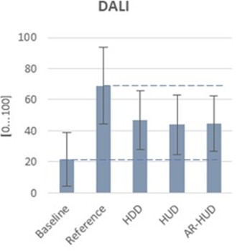
Result
工作量
模擬器駕駛對主觀工作量有顯著影響 (F(2.94, 67.61) = 31.87，p <.001) 事後檢定 : 參考驅動 > 導航驅動 > 基線驅動 導航驅動的三個HMI之間沒有差異
模擬器對視線離開道路有顯著影響 (F(3.02, 66.34) = 87.18，p <.001) 事後檢定 : 參考驅動視線離開道路的時間最長 導航驅動中的HDD是線離開道路的時間最長；AR、HUD之間沒有顯著差
DRT的遺漏率有顯著影響 (F(2.07，47.51）= 26.50，p <.001) 事後檢定 : (遺漏率多)參考驅動 > 導航驅動 > 基線驅動(遺漏率少) 導航驅動的三個HMI之間沒有差異
DRT的反應時間有顯著影響 (F(1.96, 45.14) = 64.95，p <.001) 事後檢定 : (反應時間長)參考驅動 > 導航驅動 > 基線驅動(反應時間短) 導航驅動的三個HMI之間沒有差異
總結 : 四項數據皆表明，導航驅動的要求皆低於基線驅動，除了視線離開道路時間的AR及HUD

Slide 15
Result
工作量-導航驅動中的路線佈局
DRT的漏失率 : AR-HUD > HUD > HDD（F(2,44）= 6.12，p =.005 )
DRT的反應時間 : HMI或路線佈局皆沒有顯著差異
凝視分析 : HDD比另外兩個更能看向前方的道路 (F(1.84, 33.04) = 36.59，p <.001)

Slide 16
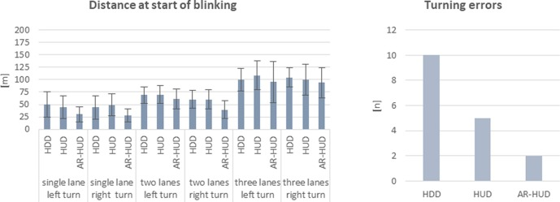
Result
駕駛行為和表現
AR-HUD發出轉向訊號的時間比HUD、HDD晚 (F(1.41, 19.72) = 13.13，p <.001)
會導致駕駛員在等待轉向符號出現時，可能會被AR-HUD分散注意力
錯誤轉向次數 : HDD > HUD > AR-HUD
由於AR-HUD的導航訊息直接顯示在駕駛員的視野中，因此駕駛員出錯的可能性就比較小

Slide 17
Result
對DRT的接受度
有6名受測者 (25%)對DRT感到不愉快，但所有受測者都覺得刺激很容易被感知
只有1名受測者(4%)不會再次參加類似的測試

Slide 18
Method
研究二
模擬器
Mercedes-Benz S-Class
VW ID3
兩種車輛 : Mercedes-Benz S-Class、VW ID3
中央控制台的平板用於呈現次要任務
頭戴式DRT : 刺激物是透過支架連接到受測者頭部的紅色LED，約在左眼前方12公分處。受測者使用連接到左食指的按鈕做出反應

Slide 19
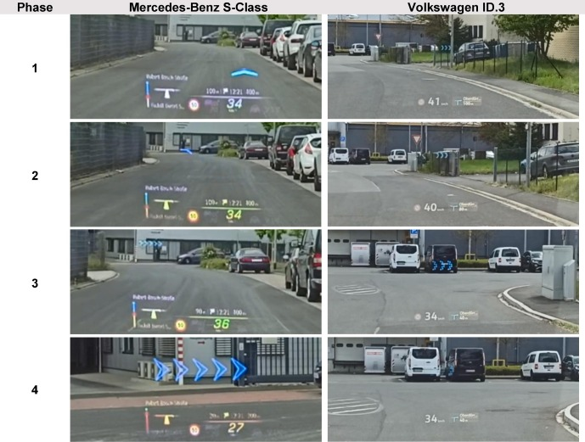
Method
研究二
實驗設計
自變項 : AR-HUD、HUD

Slide 20
Method
研究二
實驗設計
依變項 :
受測者偏好與體驗 | 駕駛員更喜歡哪種顯示方式 ? 喜歡的原因是什麼 ? 受測者填寫問卷(UEQ-S; Schrepp, Hinderks & Thomaschewski, 2017) : 務實方面 (任務 : 清晰度、效率等)、享樂方面(非任務 : 刺激、新穎度) 顯示器造成的阻礙和分心 (5點量表)
工作量 | 受測者填寫問卷，測量每次駕駛後的工作量(DALI; Pauzie, 2008) 偵測反應任務 : 透過參數的遺漏率及檢測到的視覺目標的反應時間來測量視覺認知干擾的程度
對DRT的接受度 | 問題 : 刺激很難被感知到、處理反應任務的愉快程度 (5點量表)

Slide 21
Method
研究二
受測者
總共24名受測者
16名男性、8名女性
平均年齡為40.7歲 (SD=15.3；最小21歲、最大70歲)
所有受測者都有使用主動巡航控制 (ACC)的經驗
受測者皆從 WIVW GmbH的駕駛小組中招募

Slide 22
Method
研究二
實驗程序
受測者先被告知實驗過程(實驗約2.5小時)，之後填寫同意書
受測者進入道車輛後，調整座椅、後照鏡、係安全帶，並戴上頭戴式DRT。隨後向受測者說明次要任務的平板
受測者了解後，進行練行(與基線驅動的路線相同)，以熟悉DRT。在進行參考驅動之前，受測者練習了次要任務，其中次要任務為受測者需要手動調整收音機(位於中央控制台的平板)
訓練完畢後就可以開始進行實驗，受測者須在“導航驅動”駕駛兩次 (HUD、AR-HUD)。每次駕駛完後，受測都要反饋他的們工作量，並填寫問卷(體驗、工作量)
在實驗完兩種HMI後，受測者再次進行”基線驅動“及”參考驅動“。
接著再次進行”導航驅動“駕駛兩次，並填寫相關問卷。完成後受測者須填寫對HMI的偏好以及DRT的反饋問卷。結束後，受測者可獲得禮金
基線驅動 | 介面 : HUD ；受測者在沒有導航的情況下手動駕駛並進行DRT，時間約2分鐘
參考驅動 | 介面 : HUD ；受測者在沒有導航的情況下手動駕駛並進行DRT、次要任務，時間約2分鐘
導航驅動 | 介面 : HUD/AR ；受測者按照導航的指示駕駛並進行DRT，每次時間約7分鐘

Slide 23
Result
受測者偏好與體驗
受測者更喜歡AR-HUD (車輛 : Mercedes-Benz S-Class)
HMI對受測者體驗有顯著影響 (F(1, 22) = 4.99, p <.036)，AR-HUD的體驗明顯較好
這是因為享樂品質的關係(F(1, 22) = 21.85, p <.001)
而務實品質沒有顯著差異(F(1, 22) = 0.12，p =.728)
Notes:
Pragmatic 務實
Hedonic 享樂

Slide 24
Result
受測者偏好與體驗
HMI對於阻礙重要區域有顯著影響（F(1, 21) = 5.32, p =.031)
HMI對分心有顯著影響（F(1, 21) = 5.34, p =.031)
HUD 既沒有阻擋重要道路也沒有造成分心

Slide 25
Result
工作量
驅動對主觀工作量有顯著影響（F(3, 66) = 21.85, p <.001) 事後比較 : 參考驅動 > 導航驅動 > 基線驅動 導航驅動中的 HUD與AR-HUD沒有顯著差異
DRT的遺漏率有顯著差異 (F(3, 63) = 31.51, p <.001) 事後檢定 : (遺漏率多)參考驅動 > 導航驅動 > 基線驅動(遺漏率少) 導航驅動的兩個HMI之間沒有差異
DRT的反應時間有顯著影響 (F(3, 63) = 42.53, p <.001) 事後檢定 : 參考驅動的反應時間最長

Slide 26
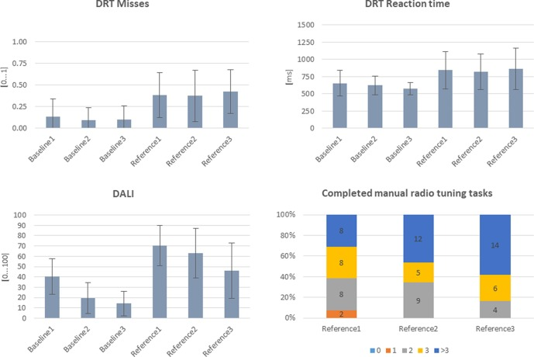
Result
學習效果
重複測量DRT的遺漏率和DRT的反應時間來看，並未發現有明顯的學習效果
DRT的遺漏率 : F(2, 36) = 0.74, p =.483
DRT的反應時間 : F(2, 36) = 2.56, p =.091
重複測量受測者的主觀工作負荷會較低 (F(1.55, 34.11) = 35.33, p <.001)
Notes:
重複的參考驅動器的特點是受試者完成的次要任務數量增加

Slide 27
Result
對DRT的接受度
有7名受測者(29%)表示DRT不容易被感知
有5名受測者 (21%)對DRT感到不愉快，但所有受測者都願意再次參與類似的實驗

Slide 28
Discussion
實驗結果表明駕駛員更喜歡AR-HUD。這主要是因為享樂品質的關係，這與其他研究結果一致(Bark et al., 2014; Medenica et al., 2011)。不過有的駕駛員表示，AR元素可能會阻礙道路的重要區域並分散駕駛員的注意力
在研究一中發現在導航驅動時使用AR-HUD會造成DRT的失誤更多，目前導致的原因不清楚，不過可能的解釋是AR元素 (1)會直接吸引注意力 或/和 (2) 阻礙道路的重要區域，這反過來導致駕駛員需要更注意駕駛環境
雖然AR-HUD造成DRT的遺漏率多，這表明工作量大。但這也說明了由於AR-HUD較晚開始提示，所以沒有駕駛員在AR-HUD條件下做出錯誤的轉向決定
DRT衡量HUD是有效的，可以在駕駛員駕駛時以客觀的方式持續測輛HUD對工作量和注意力分散的潛在負面影響。藉此，人因專家就可以向開發人員提供AR-HUD設計的指導和建議 (ex. 元素的數量、顏色、大小、動態、顯示持續時間….等)

Slide 29
Thank you

